Slide 1
Kraje anglojęzyczne
Aleksandra Jurkiewicz
Kl VI d

Slide 2
Do krajów anglojęzycznych zaliczamy wszystkie te, w których językiem urzędowym jest język angielski.

Slide 3
ANGLIA
Anglia (ang. England) – kraj stanowiący część Zjednoczonego Królestwa Wielkiej Brytanii i Irlandii Północnej. W przeszłości był niezależnym królestwem. Ma granice lądowe z Walią na zachodzie i Szkocją na północy. Kraj jest oblewany przez Morze Celtyckie i Morze Irlandzkie. Od kontynentalnej części Europy oddzielony jest kanałem La Manche i Morzem Północnym. Stolicą Anglii jest Londyn. Panuje w niej królowa brytyjska Elżbieta II. Populacja kraju to ponad 53 miliony osób, większość z nich mieszka w stolicy i innych aglomeracjach.

Slide 4
IRLANDIA
Irlandia (irl. Éire, ang. Ireland wymowa i) , nieoficjalnie Republika Irlandii (irl. Poblacht na hÉireann wymowa i, ang. Republic of Ireland) – państwo wyspiarskie w zachodniej części Europy, zajmujące większość terytorium wyspy Irlandia, członek Unii Europejskiej.

Slide 5
SZKOCJA
Szkocja (gael. Alba, wym. Scotland) – kraj stanowiący część Zjednoczonego Królestwa Wielkiej Brytanii i Irlandii Północnej.W przeszłości był niezależnym królestwem. Obejmuje północną część wyspy Wielkiej Brytanii oraz archipelagi: Hebrydy, Orkady i Szetlandy. Na południu graniczy z Anglią. Krajobraz w przeważającej części wyżynny i górski. Klimat umiarkowanie ciepły, wybitnie morski. Stolicą Szkocji jest Edynburg, a największym miastem Glasgow.

Slide 6
MALTA
Malta, Republika Malty (malt. Repubblika ta’ Malta, ang. Republic of Malta) – wyspiarskie państwo-miasto położone w Europie Południowej, na Morzu Śródziemnym, 81 km na południe od Włoch. Obejmuje cały archipelag Wysp Maltańskich, jednakże większość ludności mieszka na głównej wyspie, w zespole miejskim Valletty– stolicy Malty, w 2018 r. Europejskiej Stolicy Kultury.

Slide 7
WALIA
Walia (wal. Cymru, wym. i ang. Wales) – kraj stanowiący część Zjednoczonego Królestwa Wielkiej Brytanii i Irlandii Północnej. Także celtycka kraina historyczna. Kraj jest położony w południowo-zachodniej części wyspy Wielka Brytania, na zachód od Anglii, nad Morzem Irlandzkim i Celtyckim. Stolicą Walii jest Cardiff.

Slide 8
GIBLARTAR
Gibraltar (zniekształcone – Dżabal Tarik, „góra Tarika”) – brytyjskie terytorium zamorskie na południowym wybrzeżu Półwyspu Iberyjskiego, u wyjścia Morza Śródziemnego na Ocean Atlantycki; zajmuje powierzchnię 6,55 km², od północy graniczy z hiszpańską prowincją Kadyks. Charakterystycznym obiektem górującym nad terytorium jest Skała Gibraltarska. W przeszłości ważna baza Royal Navy, obecnie gospodarka terytorium bazuje głównie na turystyce, handlu, usługach finansowych, sektorze żeglugi morskiej oraz podatku od zakładów bukmacherskich.

Slide 9
WYSPA MAN
Wyspa Man (ang. Isle of Man, manx Ellan Vannin, Mannin) – dependencja korony brytyjskiej znajdująca się na wyspie Man, należącej do archipelagu Wysp Brytyjskich i położonej na Morzu Irlandzkim między Wielką Brytanią a Irlandią. Jako terytorium nie jest prawnie częścią Zjednoczonego Królestwa Wielkiej Brytanii i Irlandii Północnej ani Unii Europejskiej]. Obywatele Man nie mają reprezentacji w unijnych procesach prawotwórczych, korzystać mogą jednak z części praw przyznanych na mocy obywatelstwa UE.

Slide 10
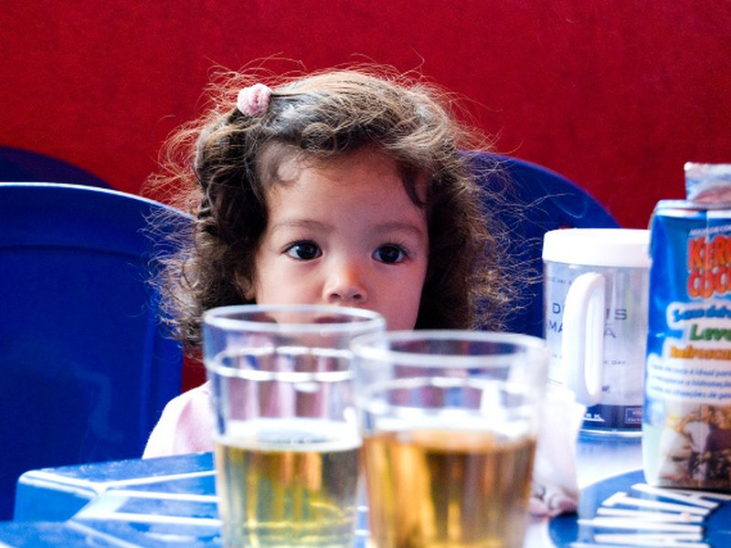
A teraz kilka ciekawostek o krajach anglojęzycznych. W Wielkiej Brytanii legalne jest, by dzieci powyżej 5 roku życia mogły spożywać alkohol w domu, bądź w innych pomieszczeniach prywatnych.

Slide 11
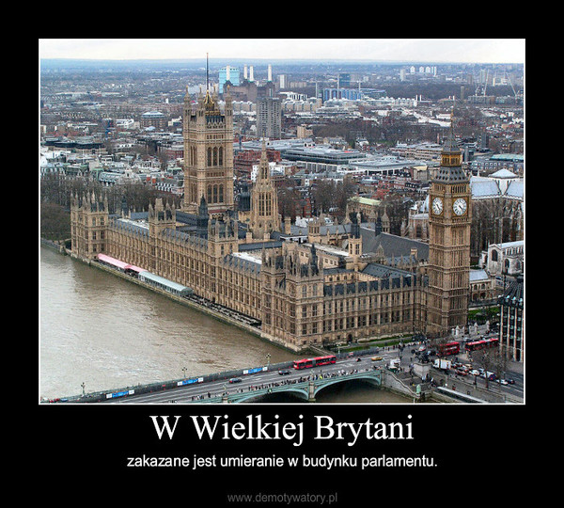
W Londynie nielegalne jest umrzeć w gmachu parlamentu.

Slide 12
Niewolnictwo nie było uznawane za ustawowe przestępstwo aż do 6 kwietnia 2010 roku.

Slide 13
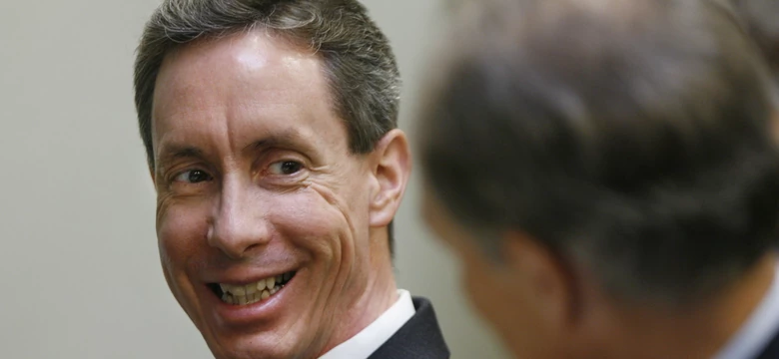
W XVI wieku Londyńskie prawo zabraniało bicia żon po godzinie 21, ponieważ hałas towarzyszący przemocy zaburzał sen sąsiadów.

Slide 14
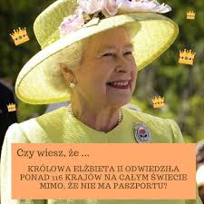
Ponieważ wszystkie paszporty w Wielkiej Brytanii wydawane są w imieniu królowej Elżbiety II, ona sama go nie posiada.

Slide 15
Jajka pochodzące z USA są nielegalne w Wielkiej Brytanii ponieważ są myte, natomiast brytyjskie jajka są nielegalne w USA, ponieważ nie są poddawane oczyszczaniu

Slide 16
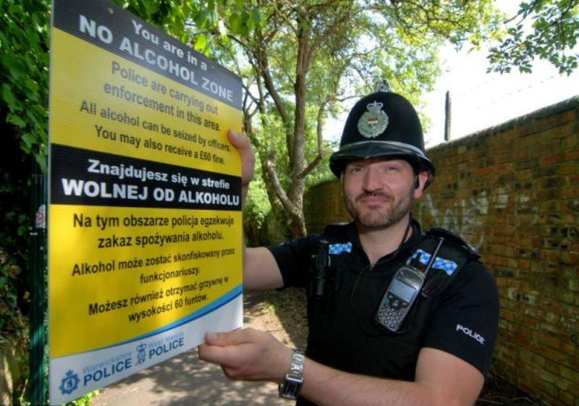
Spożywanie alkoholu w parlamencie brytyjskim jest zabronione z jednym wyjątkiem, mianowicie kanclerz może pić podczas realizacji rocznego sprawozdania budżetowego

Slide 17
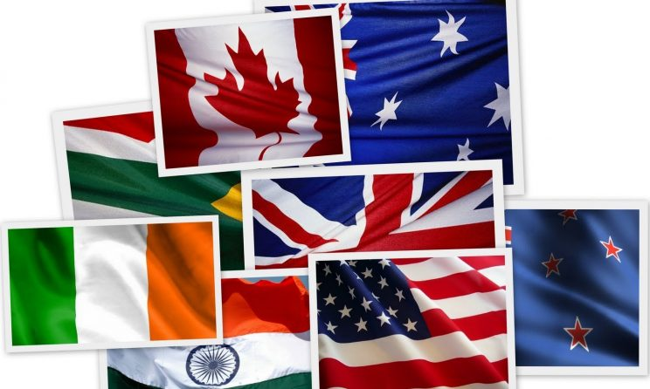

Slide 18
☺Dziękuje za uwagę☺

